Slide 1

Gradovi i njihova uloga u prostoru
Kviz

Slide 2
1. Naselja se razlikuju po broju funkcija koje imaju. Koji od navedenih naselja u hrvatskoj ima najviše funkcija?
Belišće
Gospić
Rijeka
Zagreb

Slide 3
TOČNO

Slide 4
NETOČNO

Slide 5
2. Koji od navedenih gradova ima sveučilišnu funkciju?
Osijek
Senj
Varaždin

Slide 6
TOČNO

Slide 7
NETOČNO

Slide 8
3. Kako nazivamo najveća funkcionalna središta u Hrvatskoj?
Makroregionalna središta
Regionalna središta
Subregionalna središta

Slide 9
TOČNO

Slide 10
NETOČNO

Slide 11
4. Koji od navedenih gradova nije makroregionalno središte?
Osijek
Pula
Rijeka

Slide 12
TOČNO

Slide 13
NETOČNO

Slide 14
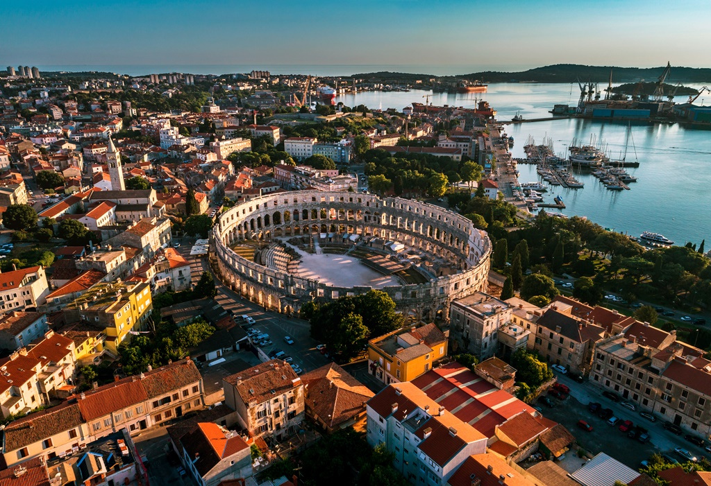
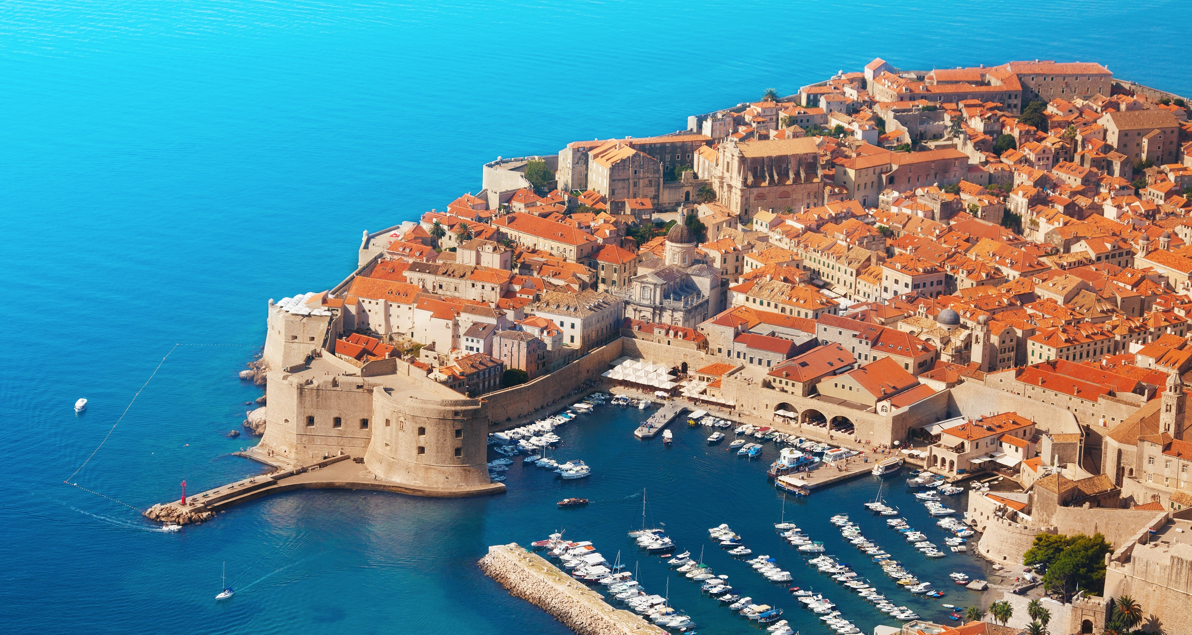
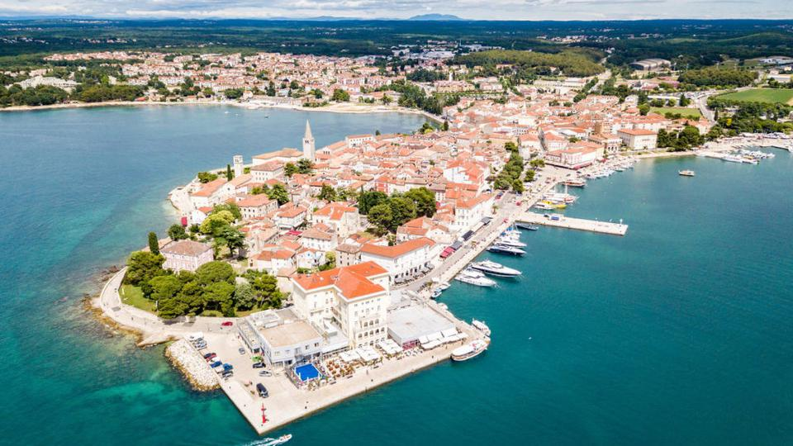
5. Koja slika prikazuje regionalno središte splitske makroregije?

Slide 15
TOČNO

Slide 16
NETOČNO

Slide 17
6. Koja makroregija ima najveći broj regionalnih središta…
Osječka
Riječka
Splitska
Zagrebačka

Slide 18
TOČNO

Slide 19
NETOČNO

Slide 20

ČESTITAM!!!!!!

